Slide 1


Sytuacja kobiet w dobie pandemii COVID-19.
Wyzwania dla pracowników, pracownic i związków zawodowych w Polsce
Aneta Trojanowska
Wiceprezes Rady Szkolnictwa Wyższego i Nauki Związku Nauczycielstwa Polskiego
Prezes Rady Uczelnianej Związku Nauczycielstwa Polskiego w Uniwersytecie Śląskim w Katowicach
Komisja Kobiet OPZZ

Slide 2
Sytuacja kobiet na rynku pracy przed pandemią:
w ogólnej liczbie ludności Polski 52% stanowiły kobiety, na 100 mężczyzn przypadało 107 kobiet (GUS 2020),
udział kobiet w rynku pracy - 48,45% (GUS, Rocznik statystyczny pracy 2019),
spadała aktywność zawodowa Polek, kobiety znacznie ograniczały wymiar czasowy płatnej pracy,
coraz więcej bezrobotnych w grupie kobiet,
kobiety choć są lepiej wykształcone niż mężczyźni, zarabiały statystycznie mniej - różnica w wysokości otrzymywanych wynagrodzeń, wynosiła około 18,5%,
z powodu luki płacowej oraz wcześniejszego kończenia aktywności zawodowej niższe emerytury u kobiet – narażenie kobiet na ubóstwo na starość.

Slide 3
Sytuacja kobiet na rynku pracy przed pandemią
problemy z awansem kobiet i dostępem do stanowisk kierowniczych – „szklany sufit”, „lepka podłoga”,
dyskryminacja, mobbing i molestowanie w miejscu pracy, częściej zdarzały się kobietom niż mężczyznom.
Bariery w zatrudnieniu kobiet – tradycyjny model rodziny i nierównomierny podział obowiązków:
problemy związane z rodzicielstwem, opieką nad dziećmi,
niewystarczająca dostępność żłobków oraz przedszkoli oraz koszty związane z posyłaniem dzieci do tych instytucji,
opieka nad osobami starszymi czy niepełnosprawnymi,
obowiązki domowe – około 82% kobiet zajmuje się co najmniej godzinę dziennie gotowaniem i pracami domowymi – dla porównania, wśród mężczyzn odsetek ten wynosi 34%.
Równość na rynku pracy. Seminarium OPZZ. Warszawa 25-26 września 2020 r.

Slide 4
Jak COVID -19 wpłynął na sytuację kobiet na rynku pracy?
Pandemia odbiera kobietom pracę, obciąża obowiązkami opiekuńczymi i potęguje nierówności w biznesie
Większość poprzednich kryzysów gospodarczych wpływała głównie na zatrudnienie mężczyzn, ponieważ uderzały w sektory zatrudniające w przeważającej mierze panów, jak np. budownictwo czy produkcja.
C. Nicole Mason, prezes i dyrektor generalna Institute for Women’s Policy Research, organizacji działającej na rzecz równości kobiet - nowe określenie na spowolnienie gospodarcze wywołane pandemią – shecession (od połączenia angielskich słów she, czyli ona, i recession, czyli recesja) zamiast recession (recesja)
https://www.ican.pl/a/czas-proby-dla-kobiet/DkNyuYcne

Slide 5
Jak COVID -19 wpłynął na sytuację kobiet na rynku pracy?
COVID‑19 zaatakował kobiece branże
Uderzenie w branże, gdzie większość zatrudnionych stanowią kobiety – pandemia dotyka w dużej części zawodów sfeminizowanych (hotelarstwo, gastronomia, handel).
Efekt domina – wstrzymanie edukacji, konieczność opieki nad dziećmi, osobami starszymi i niepełnosprawnymi, niższe wynagrodzenia kobiet to czynniki, które usuwają kobiety z rynku pracy.
https://www.ican.pl/a/czas-proby-dla-kobiet/DkNyuYcne

Slide 6
Jak COVID -19 wpłynął na sytuację kobiet na rynku pracy?
W jaki sposób pandemia wpływa na rynek pracy kobiet w Polsce?
Uderzenie w branże, gdzie większość zatrudnionych stanowią kobiety – pandemia dotyka w dużej części zawodów sfeminizowanych (turystyka, gastronomia, eventy, branża kosmetyczna, fryzjerska) - praca na umowach‑zlecenia, o dzieło, na kontrakcie czy projektowo.
Utrata pracy – wzrost bezrobocia wśród kobiet.
Zmniejszenie wynagrodzenia.
Bezpośrednie narażenie zdrowia i życia kobiet pracujących w sektorze usług zdrowotnych.
Praca zdalna (sektor edukacji, szkolnictwo wyższe, inne branże) która w połączeniu z edukacją zdalną dzieci, obowiązkami rodzinnymi i domowymi bardzo obciąża kobiety.

Slide 7
Jak COVID -19 wpłynął na sytuację kobiet na rynku pracy?
W jaki sposób pandemia wpływa na rynek pracy kobiet w Polsce?
Kobiety częściej pracują zdalnie:
to kobiety częściej pracowały na odległość - aż 57 % z nich deklaruje taki rodzaj pracy, w porównaniu z 45 % mężczyzn,
to kobiety (70%), częściej niż mężczyźni (61%) deklarują, że przez okres pandemii spędzały więcej czasu przed ekranem komputera, czy telefonu.
Problemy związane z pracą zdalną: koszt sprzętu, mediów, czas pracy, bezpieczeństwo pracy, brak odpowiednich regulacji w prawie, inne…..
W warunkach izolacji zderzają się dwa prawa - prawo do pracy zdalnej z prawem do edukacji.
https://www.prawo.pl/kadry/praca-zdalna-jak-pracuja-kobiety-a-jak-mezczyzni-badanie,503399.html

Slide 8
Jak COVID -19 wpłynął na sytuację kobiet na rynku pracy?
W jaki sposób pandemia wpływa na rynek pracy kobiet w Polsce?
Raport Mama-Warszawianka przygotowany przez Fundację Sukcesu Pisanego Szminką
Ankieta została przeprowadzona metodą CAWI w dniach 14-25 października 2020 na próbie 524 kobiet, mieszkających w Warszawie (100 proc.), posiadających dzieci (73 proc.), aktywnych zawodowo. Posiadających głównie wykształcenie wyższe (89,5 proc.), w wieku 19-45 lat (75,9 proc.) i będących w związkach (72,5 proc.), głównie nie mieszkających z rodzicami (90,6 proc.).
https://www.um.warszawa.pl/aktualnosci/pandemia-uderza-w-rynek-pracy-warszawianek

Slide 9
Jak COVID -19 wpłynął na sytuację kobiet na rynku pracy?
W jaki sposób pandemia wpływa na rynek pracy kobiet w Polsce?
Raport Mama-Warszawianka przygotowany przez Fundację Sukcesu Pisanego Szminką
https://www.um.warszawa.pl/aktualnosci/pandemia-uderza-w-rynek-pracy-warszawianek

Slide 10
Jak COVID -19 wpłynął na sytuację kobiet na rynku pracy?
W jaki sposób pandemia wpływa na rynek pracy kobiet w Polsce?
Raport Mama-Warszawianka przygotowany przez Fundację Sukcesu Pisanego Szminką
https://www.um.warszawa.pl/aktualnosci/pandemia-uderza-w-rynek-pracy-warszawianek

Slide 11
Jak COVID -19 wpłynął na sytuację kobiet na rynku pracy?
W jaki sposób pandemia wpływa na rynek pracy kobiet w Polsce?
Raport Mama-Warszawianka przygotowany przez Fundację Sukcesu Pisanego Szminką
https://www.um.warszawa.pl/aktualnosci/pandemia-uderza-w-rynek-pracy-warszawianek

Slide 12
Jak COVID -19 wpłynął na sytuację kobiet na rynku pracy?
W jaki sposób pandemia wpływa na rynek pracy kobiet w Polsce?
Raport Mama-Warszawianka przygotowany przez Fundację Sukcesu Pisanego Szminką
https://www.um.warszawa.pl/aktualnosci/pandemia-uderza-w-rynek-pracy-warszawianek

Slide 13
Jak COVID -19 wpłynął na sytuację kobiet na rynku pracy?
W jaki sposób pandemia wpływa na rynek pracy kobiet w Polsce?
Raport Mama-Warszawianka przygotowany przez Fundację Sukcesu Pisanego Szminką
https://www.um.warszawa.pl/aktualnosci/pandemia-uderza-w-rynek-pracy-warszawianek

Slide 14
Jak COVID -19 wpłynął na sytuację kobiet na rynku pracy?
W jaki sposób pandemia wpływa na rynek pracy kobiet w Polsce?
Raport Mama-Warszawianka przygotowany przez Fundację Sukcesu Pisanego Szminką
https://www.um.warszawa.pl/aktualnosci/pandemia-uderza-w-rynek-pracy-warszawianek

Slide 15
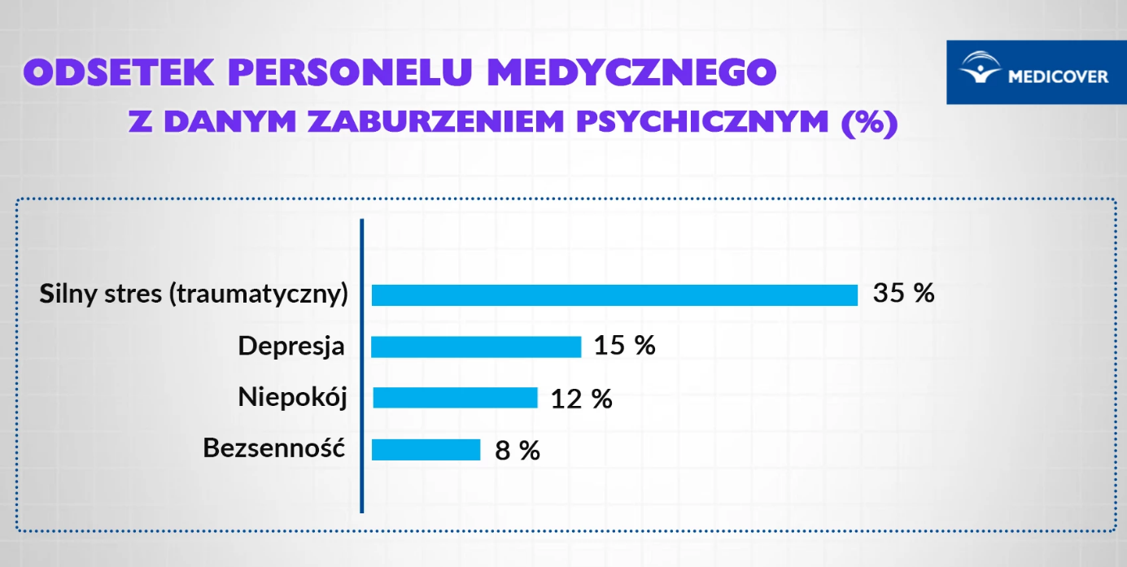
Jak COVID -19 wpłynął na sytuację kobiet na rynku pracy?
Oprócz konsekwencji w życiu zawodowym nadmierne obciążenie kobiet dodatkową pracą wiąże się także z konsekwencjami zdrowotnymi. Kobiety częściej niż mężczyźni doświadczają stresu i niepokoju związanego z pracą, a także są bardziej narażone na depresję.
Koronawirus a pracownicy medyczni
https://www.medicover.pl/o-zdrowiu/koronawirus-covid-19-a-problemy-psychiczne,6939,n,192

Slide 16
Przeciwdziałanie negatywnym skutkom pandemii koronawirusa
Jak wspierać kobiety w kryzysie wywołanym COVID-19?
Rozwijanie mechanizmów ułatwiających godzenie pracy z wychowywaniem dzieci (work-life balance) – praca zdalna, zadaniowy czas pracy, ruchomy czas pracy.
Dodatkowy zasiłek opiekuńczy.
Wprowadzenie regulacji prawnych zakazujących uwzględniania nieobecności w pracy z powodu korzystania z zasiłku opiekuńczego w tzw. premiach absencyjnych.
Uregulowanie zasad pracy zdalnej: czas pracy (bycie offline), bezpieczeństwo pracy, koszt pracy (wprowadzenie ryczałtu), inne.
Zmiana przyjętych norm zachowań – większe zaangażowanie ojców w opiekę nad dziećmi, równy podział obowiązków domowych.
Dr hab. Urszula Torbus. Konferencja Prawo pracy w dobie kryzysu. Uniwersytet Śląski, Katowice, 09.10.2020 r.

Slide 17
Rola związków zawodowych w przeciwdziałaniu negatywnym skutkom pandemii
Monitorowanie sytuacji kobiet na rynku pracy.
Udział w tworzeniu regulacji prawnych zapewniających możliwość pracy kobiet i wyrównujących ich szanse na rynku pracy.
Propagowanie równego pod względem płci korzystania z urlopów ze względów rodzinnych
i z elastycznej organizacji pracy.
Przeciwdziałanie wszelkim formom dyskryminacji, w tym działanie na rzecz wyrównywania zarobków kobiet i mężczyzn - rozpowszechnienie dobrych praktyk i opracowanie wytycznych mogących
w użyteczny sposób wspierać związki zawodowe w negocjowaniu porozumień w sprawie kwestii związanych z różnicami płac pomiędzy kobietami i mężczyznami.
Podnoszenie świadomości, walka ze stereotypami kulturowymi i męskim prymatem w zatrudnieniu.
Większe zaangażowanie kobiet w pracę związkową, podejmowanie funkcji kierowniczych
w organizacjach związkowych na wszystkich szczeblach.
Inne działania…………….

Slide 18
Rola związków zawodowych w przeciwdziałaniu negatywnym skutkom pandemii
Uprawnienia związane z opieką nad osobami zależnymi:
Działania wieloaspektowe w ramach dialogu społecznego na rzecz zwiększenia dostępu do wysokiej jakości
i przystępnych cenowo usług opieki nad dziećmi i innych usług opiekuńczych oraz powszechności dostępu do żłobków i przedszkoli jako wciąż istotny, podnoszony przez pracowników czynnik ułatwiający decyzje
o macierzyństwie i rodzicielstwie.
Wpływanie na obszary w których polityka publiczna może zwiększyć aktywność zawodową kobiet: rynek pracy przyjazny rodzicom, lepsza jakość usług opiekuńczych i edukacyjnych dla dzieci w różnym wieku, większe zaangażowanie mężczyzn w opiekę i prace domowe, w opiekę nad osobami starszymi i niepełnosprawnymi.
Systematyczne organizowanie szkoleń przez organizacje związkowe upowszechniających przepisy związane
z uprawnieniami pracowniczymi w obszarze rodzicielstwa.
Wnioski i rekomendacje opracowano na podstawie doświadczeń praktycznych organizacji członkowskich OPZZ, w tym Komisji Kobiet OPZZ, dyskusji podczas seminarium na temat równości w miejscu pracy zorganizowanym przez OPZZ w październiku br. w zakresie omawianej problematyki. oprac. R. Górna, 27 października 2020 r.

Slide 19

Dziękuję za uwagę
atrojanowska@znp.edu.pl

